Slide 1
사용자 교육 매뉴얼
- FI -
2015. 10
세방Express NSIS 확장 프로젝트 TFT

Slide 2
문서 개정 이력
일자 | 버전 | 적요 | 작성자
2015.10.06 | v0.9 | 초안 작성 | 조승권 부장
Notes:
1

Slide 3
사용자 교육 개요
1
과정개요
결산관련 관련 모든 Transaction을 설명한다.

Slide 4
사용자 교육 개요
2
과목구성
과목코드 | 과목명
FI_07.01.01 | 결산기간 통제
FI_07.01.02 | 건설중인 자산 대체
FI_07.01.03 | 감가상각
FI_07.02.01 | 기간손익 인식
FI_07.02.03 | 외화환산평가
FI_07.02.07 | 고정자산 연마감
FI_07.02.08 | 차기이월

Slide 5
교육 개요
고정자산관리
1
과목 학습 목표
결산 관련 모든 거래처리를 수행가능 해야 한다.

Slide 6
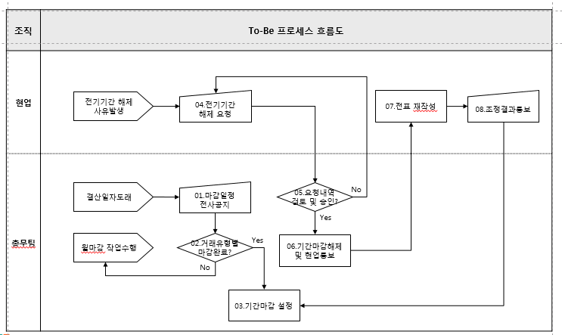
교육 개요
고정자산관리
2
업무 절차
결산기간 통제

Slide 7
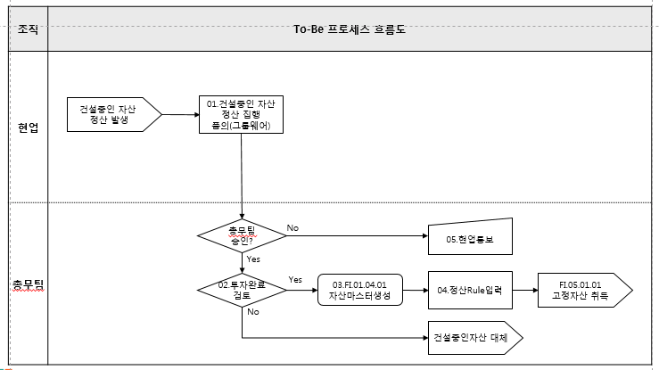
교육 개요
납기관리
2
업무 절차
건설중인 자산 대체

Slide 8
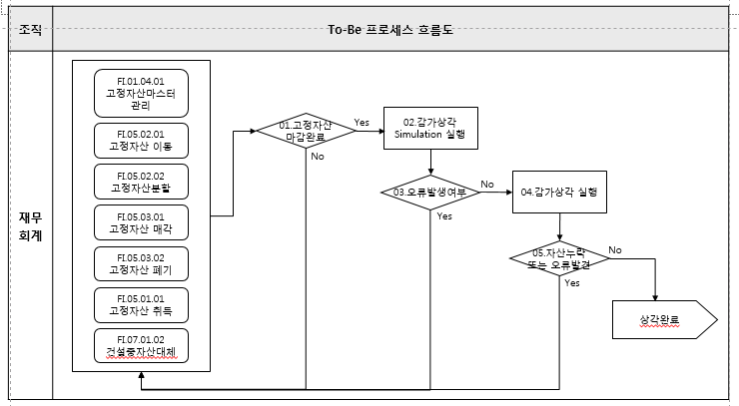
교육 개요
납기관리
2
업무 절차
감가상각

Slide 9
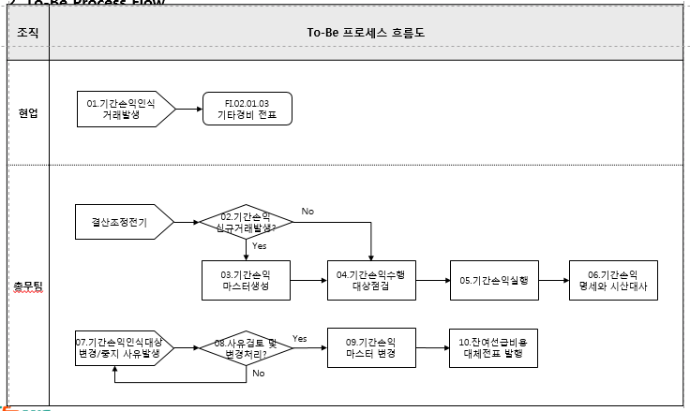
교육 개요
납기관리
2
업무 절차
기간손익인식

Slide 10
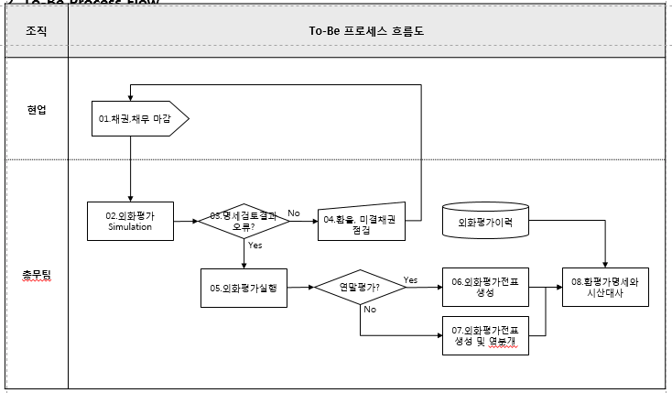
교육 개요
납기관리
2
업무 절차
외화환산평가

Slide 11
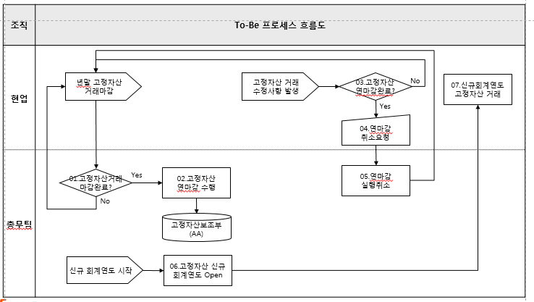
교육 개요
납기관리
2
업무 절차
고정자산 마감

Slide 12
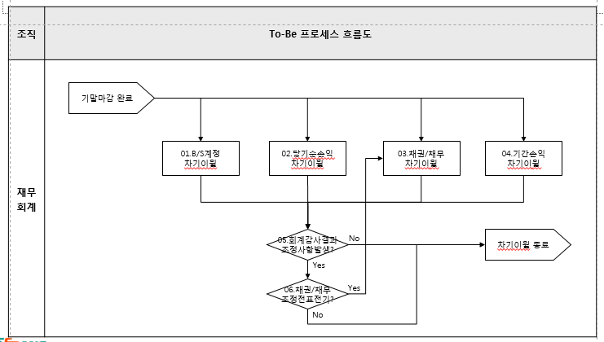
교육 개요
납기관리
2
업무 절차
차기이월

Slide 13
교육 개요
납기관리
2
업무 절차
프로세스 흐름도 기능 설명
업무 | 설명 | ERP T-Code
1. 결산기간 통제 | 결산기간 통제 프로세스 | FAGL_EHP4_T001B_COFI
2. 건설중인 자산 대체 | 건설중인 자산 대체 프로세스 | AIAB
3. 감가상각 | 감가상각 관련 프로세스 | AFAB
4. 기간손익 인식 | 기간손익 인식 프로세스 | ACACACT
5. 외화환산평가 | 외환환산 평가 프로세스 | FAGL_FC_VAL
6. 고정자산 연마감 | 고정자산 연마감 프로세스 | AJRW
7. 차기이월 | 차기이월 프로세스 | FAGLGVTR

Slide 14
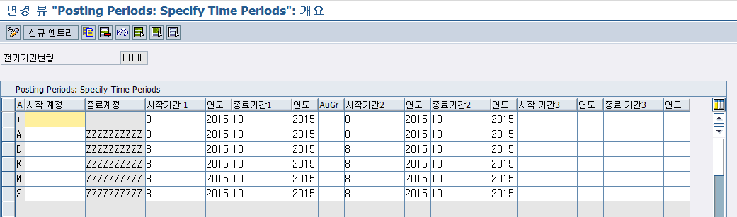
메뉴 경로
트랜잭션 코드 | FAGL_EHP4_T001B_COFI
트랜잭션 명 | 전기 기간 개시 및 마감
결산기간 통제 | 결산시점시 결산관련 계정별 기간을 통제 1) From~To 기간에만 입력 가능
[Memo]
1
1

Slide 15
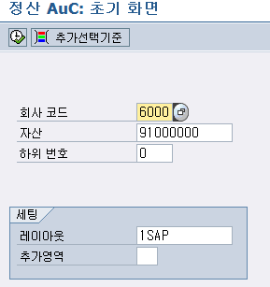
메뉴 경로
트랜잭션 코드 | AIAB
트랜잭션 명 | 배부
건설중인 자산 대체 | 건설중인 자산 입력 실행
[Memo]
1
1

Slide 16
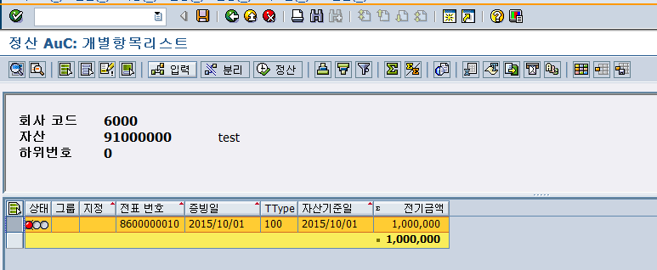
메뉴 경로
트랜잭션 코드 | AIAB
트랜잭션 명 | 배부
건설중인 자산 대체 | 본자산대체 대상 건설중인 자산선택 입력 버튼 클릭
[Memo]
1
2
2
1

Slide 17
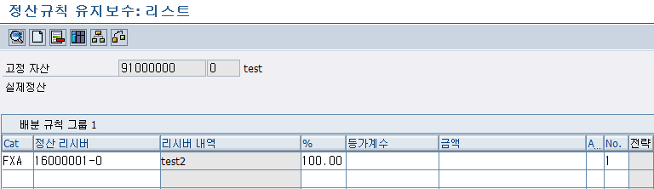

메뉴 경로
트랜잭션 코드 | AIAB
트랜잭션 명 | 배부
건설중인 자산 대체 | 본자산 정산 룰 입력 1) Cat : “FXA” 입력 2) 정산리시버 : 정산대상 본자산코드 입력 3) % : 정산비율 입력 다음으로 화면 빠져 나오기 상태표시등에 파란불 변경
[Memo]
1
2
1
2

Slide 18
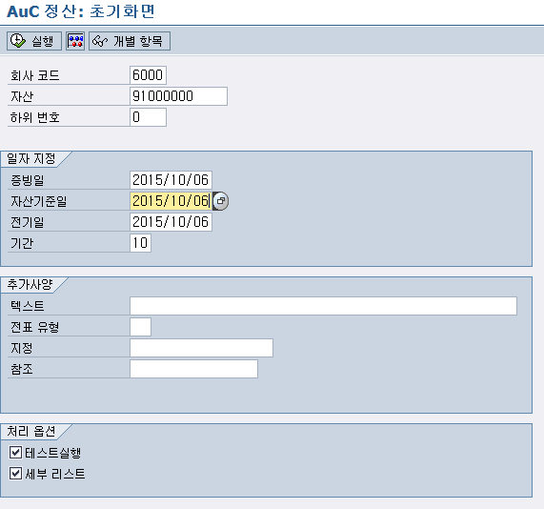
메뉴 경로
트랜잭션 코드 | AIBU
트랜잭션 명 | 정산
건설중인 자산 대체 | 건설중인 자산번호 입력 일자 입력 옵선 선택
[Memo]
1
2
1
3
2
3

Slide 19
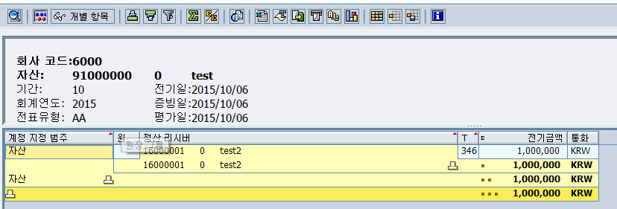
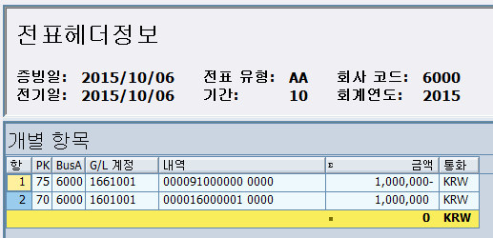
메뉴 경로
트랜잭션 코드 | AIBU
트랜잭션 명 | 정산
건설중인 자산 대체 | Test 수행 결과 Test 수행결과에 따른 전표 시뮬레이션 결과 만약 시물레이션결과에 이상이 없을 경우 앞화면에서 Test 옵션을 제거하고 수행 → 회계전표 생성
[Memo]
1
1
2
2

Slide 20
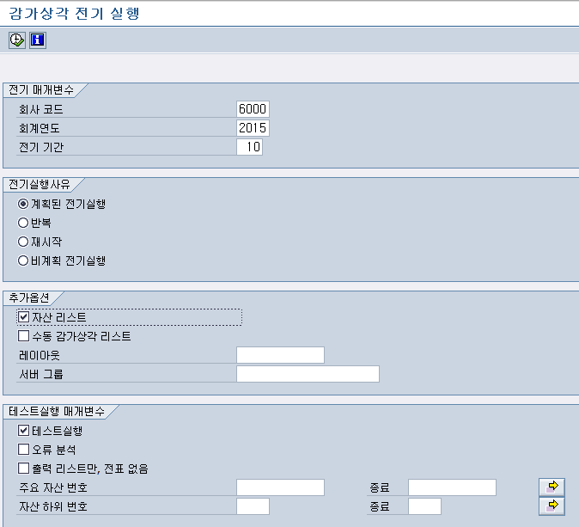
메뉴 경로
트랜잭션 코드 | AFAB
트랜잭션 명 | 감가상각전기
감가상각 전기 | 감가상각 수행기간 설정 실행사유 입력 1) 계획된 전기 실행 : 처음으로 해당 월에 감가상각을 수행할 경우 2) 반복 : 계획된 전기 실행이 수행된 이후 추가 감가상각을 수행해야 할 경우 3) 재시작 : 감가상각수행도중 시스템 error가 발생하여 추가로 수행이 필요할 경우 4) 비계획 전기실행 : 비계획 감가상각을 수행해야 하는 경우 자산리스트 클릭 Test 옵션 클릭 실행
[Memo]
1
2
1
2
3
3
4
4

Slide 21
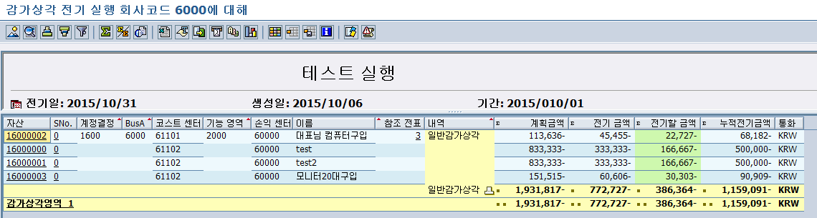
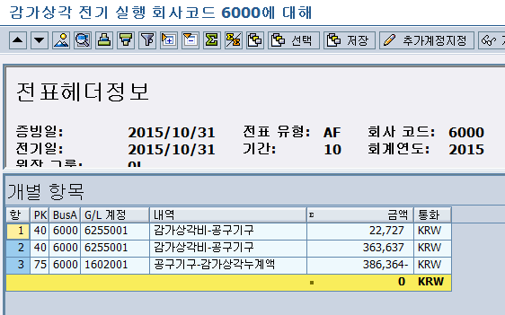
메뉴 경로
트랜잭션 코드 | AFAB
트랜잭션 명 | 감가상각전기
감가상각 전기 | 참조전표 번호 클릭 감가상각 전표 시물레이션 결과 확인
[Memo]
1
2
1
2

Slide 22
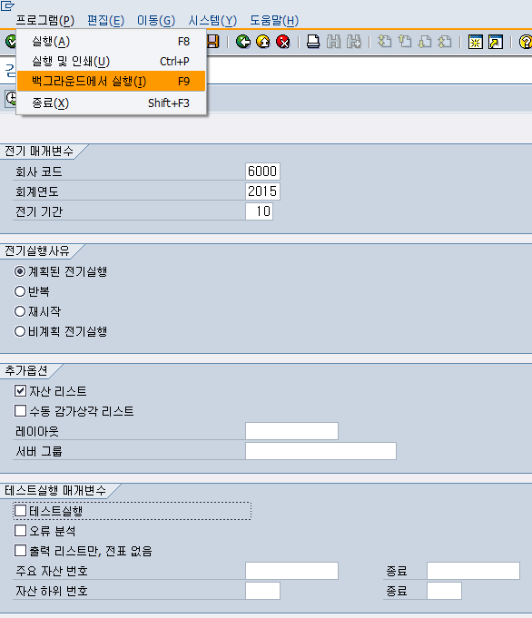
메뉴 경로
트랜잭션 코드 | AFAB
트랜잭션 명 | 감가상각전기
감가상각 전기 | Test 실행 클릭 제거 프로그램 메뉴상에 백그라운드에서 실행부분을 클릭
[Memo]
1
2
2
1

Slide 23
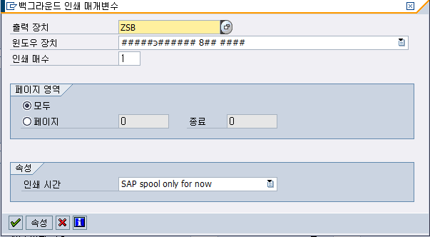
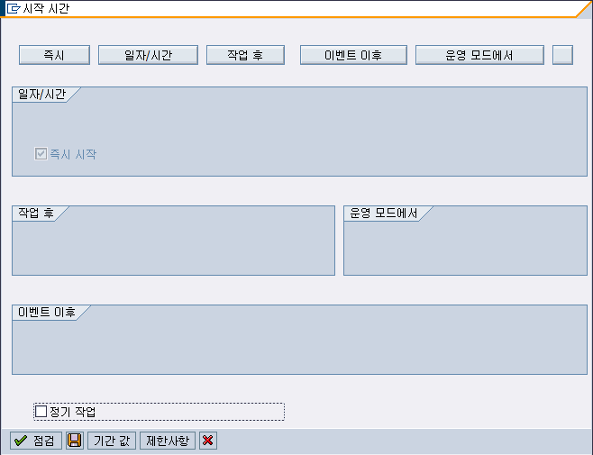
메뉴 경로
트랜잭션 코드 | AFAB
트랜잭션 명 | 감가상각전기
감가상각 전기 | 매개변수 확정 : 1번 버튼 클릭 즉시 부분을 클릭 저장버튼클릭 저장과 동시에 감가상각 수행
[Memo]
1
2
3
1
2
3

Slide 24
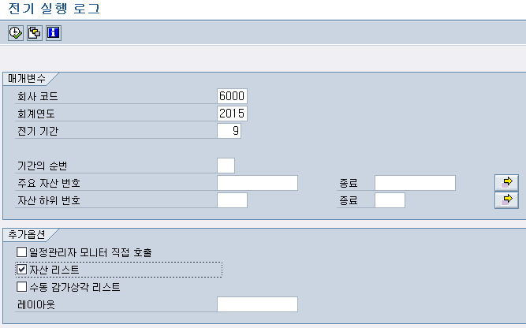
메뉴 경로
트랜잭션 코드 | AFBP
트랜잭션 명 | 감가상각전기로그 조회
감가상각 전기 | 감가상각 조회기간 입력 감가상각 자산리스트 조회 버튼클릭
[Memo]
1
2
1
2

Slide 25
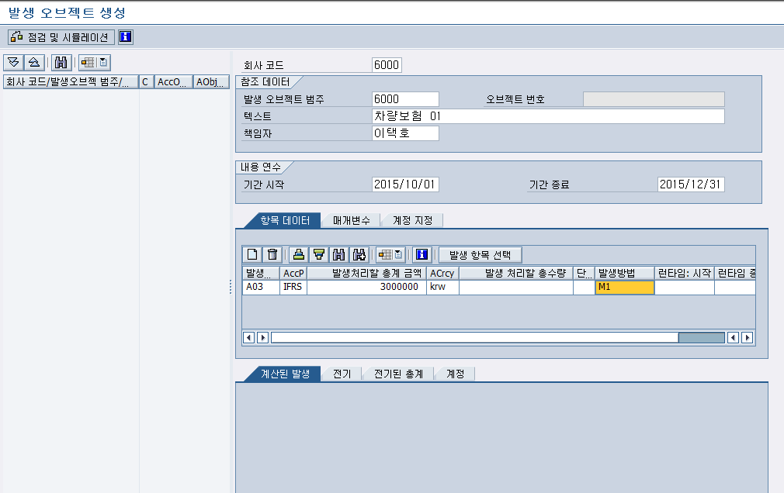
메뉴 경로
트랜잭션 코드 | ACACTREE01
트랜잭션 명 | 발생 오브젝트 생성
기간손익 오브젝트 작성 | 참조 데이터 1) 발생오프젝트 범주 : “6000” 입력 2) 해당 Text 입력 3) 책임자 입력 내용연수 1) 기간입력 : 법적 보험기간 입력 항목데이터 1) (4) 버큰클릭 ➔ 신규생성 2) 발생 : 보험종류입력 (화재, 생명, 차량 보험 등) 3) AccP : “IFRS” 입력 4) 발생처리할 총계 금액 : 총보험료 금액입력 5) Acrcy : 해당 금액의 Currency 입력 6) 발생방법 : 일할 / 월할 처리 방식 결정 ➔ 2번항목에 있는 매개변수 Tab 클릭
[Memo]
1
1
2
2
3
4
3

Slide 26
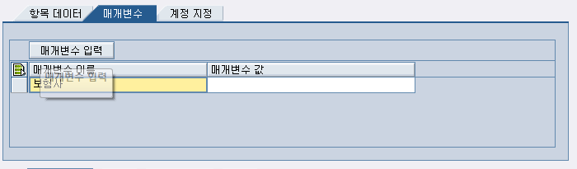
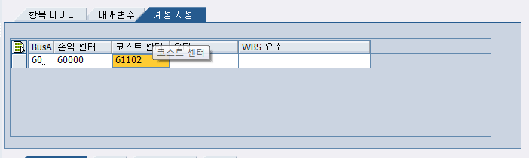
메뉴 경로
트랜잭션 코드 | ACACTREE01
트랜잭션 명 | 발생 오브젝트 생성
기간손익 오브젝트 작성 | 매개변수 입력 1) 보험사 입력 : 정보성 항목 입력 계정지정 1) 기간전표 생성시 필요한 조직정보 입력 ➔ 저장 버튼 클릭
[Memo]
1
1
2
2

Slide 27
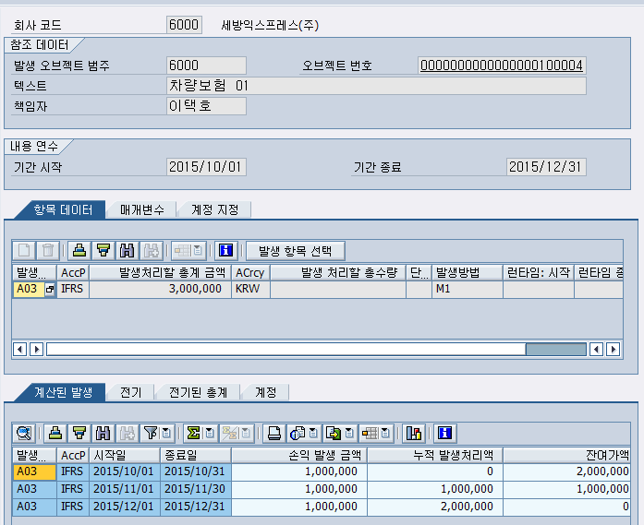
메뉴 경로
트랜잭션 코드 | ACACTREE01
트랜잭션 명 | 발생 오브젝트 생성
기간손익 오브젝트 작성 | 미지급금-일반계정(2071001) 계정 선택 금액입력 : 부가가치세 포함금액 세금정보 입력 1) 세금계산 : 이 부분을 Check하면 세액이 자동계산되어짐 2) 세금코드 : 고정자산취득관련 부가세 코드입력 3) 사업장 : 본사 또는 부사사무소 사업장을 선택 사업장의 개념 : SAP상에 사업장은 부가가치세 신고사업장을 의미함 전표요약사항 입력 고정자산번호입력 1) 전기키 : “70” 입력 2) 고정자산번호 입력 3) 거래유형 : 신규 취득의 경우 “100” 입력
[Memo]
1
1
2
3
4
5

Slide 28
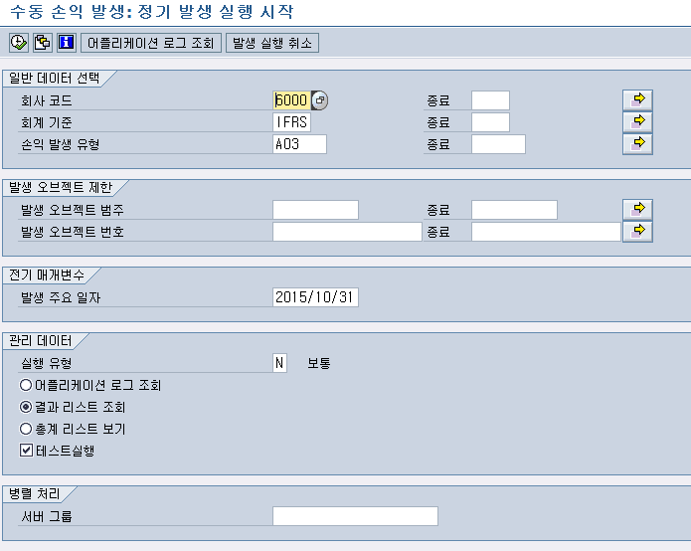
메뉴 경로
트랜잭션 코드 | ACACACT
트랜잭션 명 | 정기 발생 실행 시작
기간손익 정기 발생 실행 | 일반 데이터 선택 1) 회사코드 : “6000” 입력 2) 회계기준 : “IFRS” 입력 3) 손익발생유형 : 해당 유형 선별적 선택 전기 매개변수 1) 발생 주요일자 : 해당 결산 기산일 입력 관리 데이터 1) 실행유형 : “N” 입력 “R“ 추가 반복실행시 2) 테스트 실행 : 테스트 실행을 실행이 필요할 경우 체크 ➔실행한다.
[Memo]
1
1
2
3
2
3

Slide 29
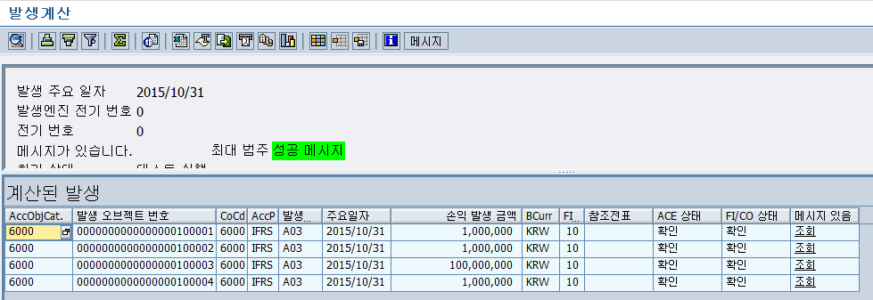
메뉴 경로
트랜잭션 코드 | ACACACT
트랜잭션 명 | 정기 발생 실행 시작
기간손익 정기 발생 실행 | 시뮬레이션 결과 확인
[Memo]
1
1

Slide 30
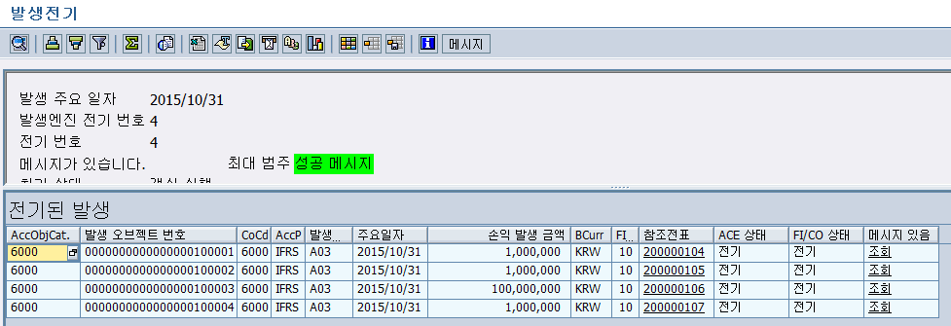
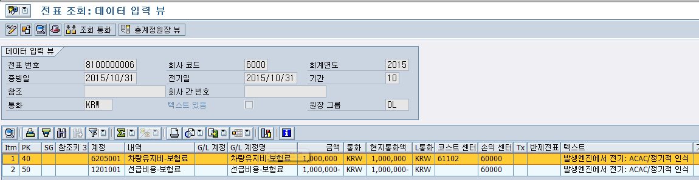
메뉴 경로
트랜잭션 코드 | ACACACT
트랜잭션 명 | 정기 발생 실행 시작
기간손익 정기 발생 실행 | 실행 결과 1) 성공 메시지 확인 2) 해당 오브젝트별 회계전표 검사 해당 회계전표 확인
[Memo]
1
1
2
2

Slide 31
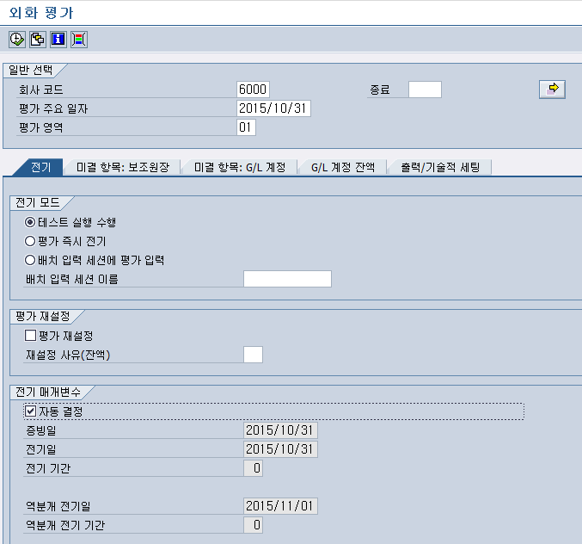
메뉴 경로
트랜잭션 코드 | FAGL_FC_VAL
트랜잭션 명 | 미결 항목의 외화 평가(신규)
외화환산평가 | 일반 선택 1) 회사코드 : “6000” 2) 평가 주요일자 : 결산기준일 입력 3) 평가 영역 : “01” 입력 전기 Tab 1) 시뮬레이션이 필요할 경우 테스트 실행 수행 버튼 클릭 2) 전기 매개변수 : 자동결정 Check 3) 평가 재설정 : 외화평가에 이미 실행되어졌으나 다시 수정이 필요할 경우 수행
[Memo]
1
1
2
2

Slide 32
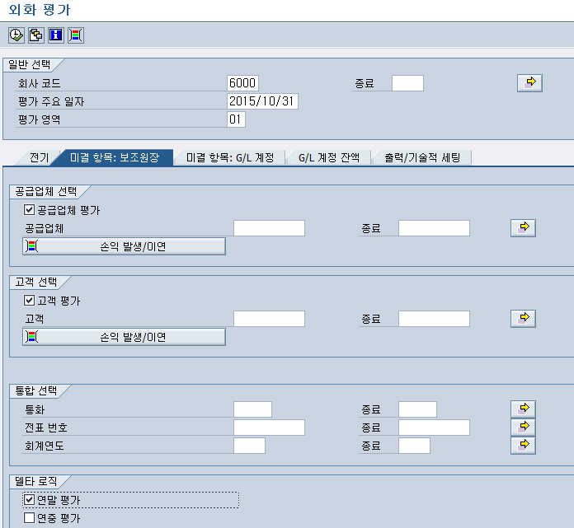
메뉴 경로
트랜잭션 코드 | FAGL_FC_VAL
트랜잭션 명 | 미결 항목의 외화 평가(신규)
외화환산평가 | 미결항목 : GL 계정 1) 공급업체 선택/ 고객 선택 : 클릭 2) 델타 로직 : 연말 평가 (연말 평가를 수행할 경우) 연중 평가 (월말에 평가를 수행할 경우)
[Memo]
1
1

Slide 33
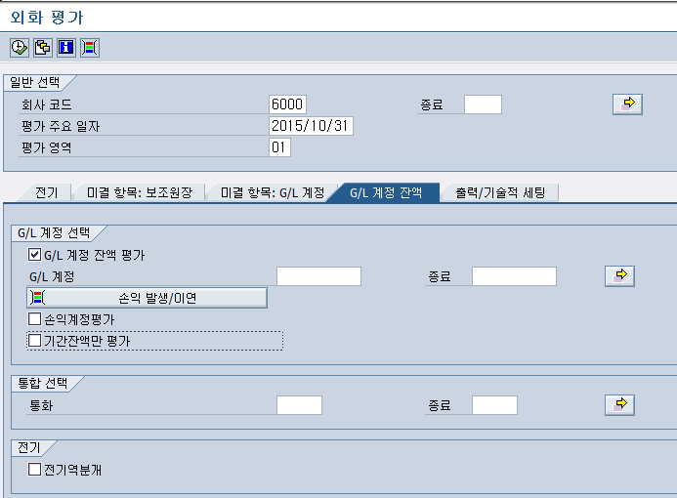
메뉴 경로
트랜잭션 코드 | FAGL_FC_VAL
트랜잭션 명 | 미결 항목의 외화 평가(신규)
외화환산평가 | GL 계정잔액 1) GL 계정 잔액 평가 부분을 체크 ==> 실행
[Memo]
1
1

Slide 34
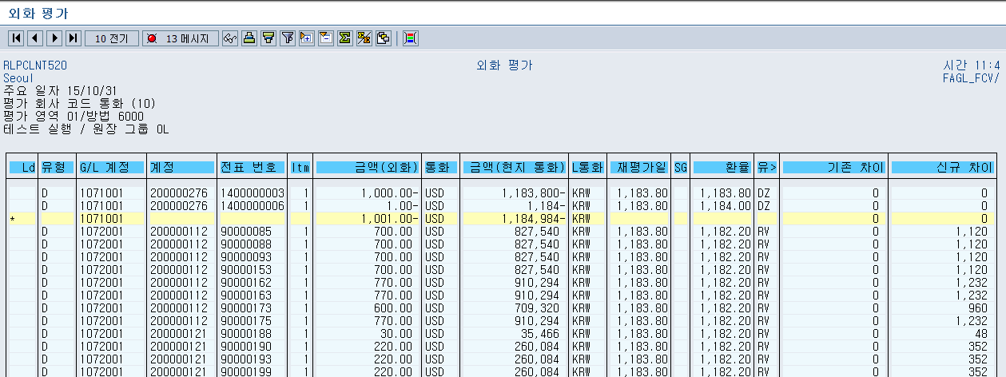
메뉴 경로
트랜잭션 코드 | FAGL_FC_VAL
트랜잭션 명 | 미결 항목의 외화 평가(신규)
고정자산 분할/ 합산 | 외화환산평가 시뮬레이션 결과 확인 ➔ 이상이 없을 경우 실제 실행 수행
[Memo]
1
1

Slide 35
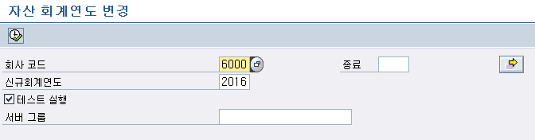
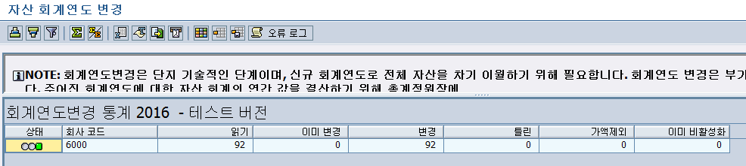
메뉴 경로
트랜잭션 코드 | AJRW
트랜잭션 명 | 회계연도 변경
고정자산 회계연도 변경 | 자산 회계연도 변경 1) 회사코드 : “6000” 2) 신규회계연도 : 신규 회계연도 3) 테스트 실행 : Check 회계연도 변경 결과 확인
[Memo]
1
1
2
2

Slide 36
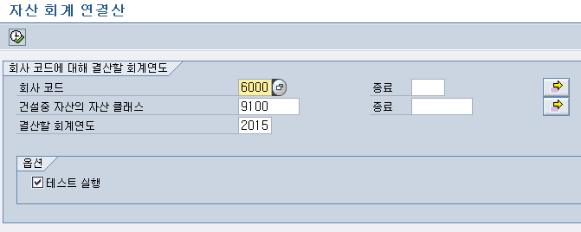
메뉴 경로
트랜잭션 코드 | AJAB
트랜잭션 명 | 년마감
고정자산 매각 | 결산 정보 입력 1) 회사코드 : “6000” 2) 건설중 자산의 자산클래스 : “9100” 3) 결산할 회계연도 : 결산년 입력 테스트 실행 : Test 실행시 입력
[Memo]
1
1
2
2

Slide 37
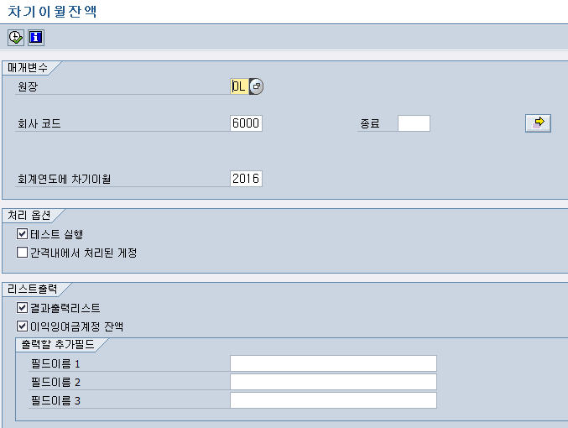
메뉴 경로
트랜잭션 코드 | FAGLGVTR
트랜잭션 명 | 총계정원장 차기이월
총계정원장 차기이월 | 매개변수 입력 1) 원장 : “OL” 입력 2) 회사코드 : “6000” 입력 3) 회계연도에 차기이월 : 처리 옵션 : 테스트 실행이 필요할 경우 Check 리스트 출력 1) 결과출력 리스트 2) 이익잉여금계정 잔액 ➔ 실행
[Memo]
1
1
2
3
2
3

Slide 38
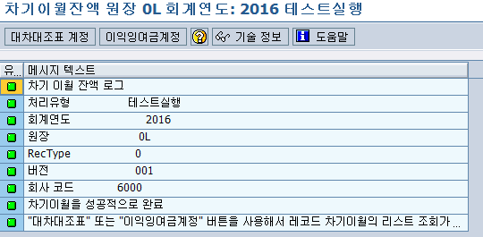
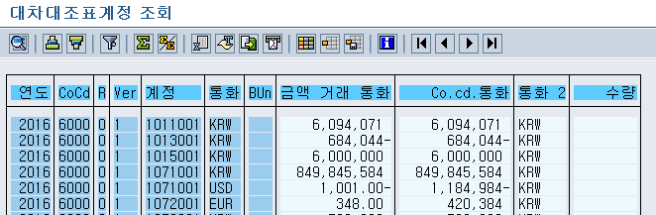
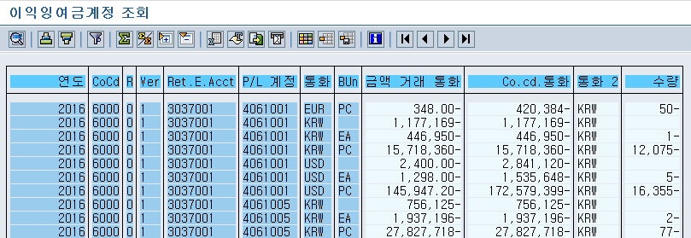
메뉴 경로
트랜잭션 코드 | FAGLGVTR
트랜잭션 명 | 총계정원장 차기이월
총계정원장 차기이월 | 차기이월 결과 화면 총계정원장 계정 결과화면 손익계산서 항목 계정 결과화면
[Memo]
1
2
3
2
1
3
2
3

Slide 39
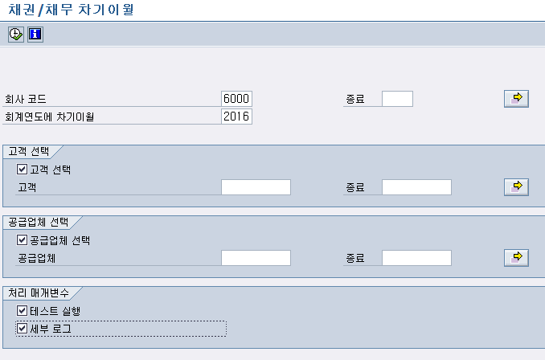
메뉴 경로
트랜잭션 코드 | F.07
트랜잭션 명 | 채권,채무 차기이월
채권/ 채무 차기이월 | 일반 데이터 입력 1) 회사코드 2) 회계연도에 차기이월 : 차기이월 연도 입력 고객선택 : Check 공급처 선택 : Check 처리 매개변수 1) 테스트 실행 2) 세부 로그
[Memo]
1
1
2
3
2
4
3
4

Slide 40
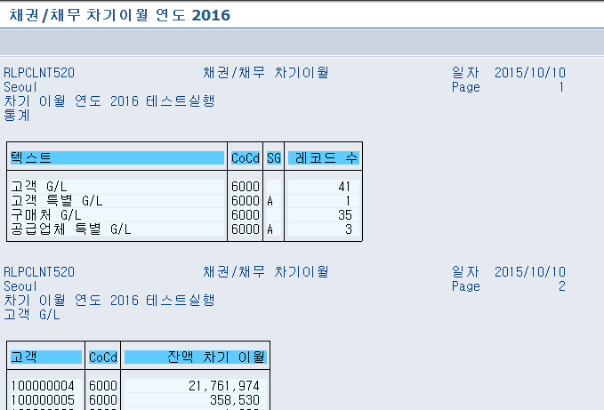
메뉴 경로
트랜잭션 코드 | F.07
트랜잭션 명 | 채권,채무 차기이월
채권/ 채무 차기이월 | 채권/ 채무 차기이월 결과
[Memo]
1
1

Slide 41
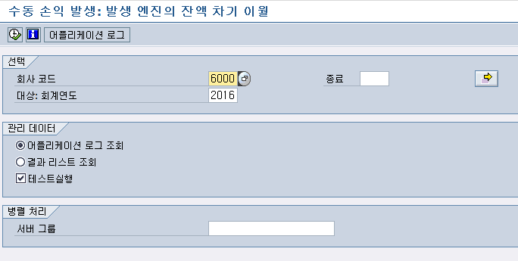
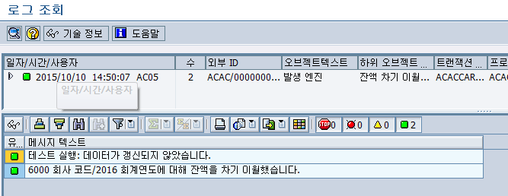
메뉴 경로
트랜잭션 코드 | ACACCARRYFORWARD
트랜잭션 명 | 기간손익 차기이월
기간손익 차기이월 | 기간손익 차기이월 실행화면 1) 회사코드 2) 대상 회계연도 관리 데이터 1) 어플리케이션 로그 조회 : Check 2) 테스트 실행 실행로그 결과 조회
[Memo]
1
1
2
2

Slide 42
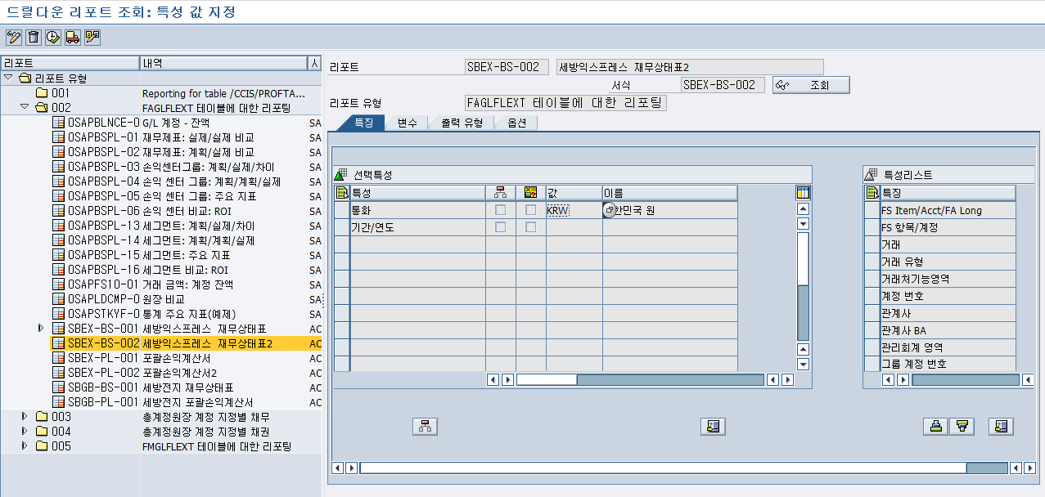
메뉴 경로
트랜잭션 코드 | FGI3
트랜잭션 명 | 재무제표 조회
재무제표 조회 | 대차대조표 리포트 선택 손익계산서 리포트 선택
[Memo]
1
2
1
2

Slide 43
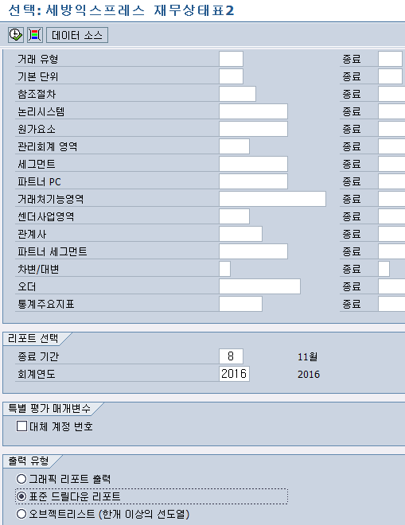
메뉴 경로
트랜잭션 코드 | FGI3
트랜잭션 명 | 재무제표 조회
재무제표 조회 | 종료기간 선택/ 회계연도 선택 출력유형 : 표준 드릴다운 리포트 항목 선택
[Memo]
1
2
1
2

Slide 44
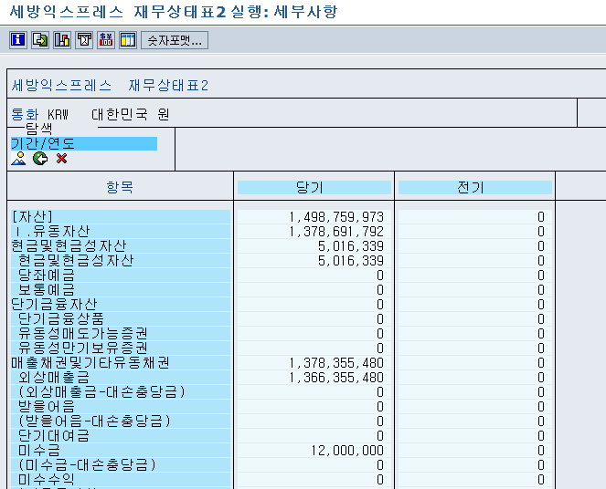
메뉴 경로
트랜잭션 코드 | FGI3
트랜잭션 명 | 재무제표 조회
재무제표 조회 | 재무제표 조회화면
[Memo]
1
1

